Slide 1
«Традиции и культура русского народа»
МБДОУ ДЕТСКИЙ САД «Теремок»
Старшая группа
ВоспитателЬ: Зуева Т.В.
2016 Г.

Slide 2
Цели:
1. Уточнить знания о понятии традиция, вспомнить традиции русского народа.
2. Воспитывать патриотизм, любовь к русской культуре, традициям.
3. Расширить представления о русской культуре, раскрыть своеобразие национального характера русского народа; раскрыть нравственную основу, нравственный смысл национальной культуры, отражение в них лучших моральных качеств, высоких идеалов народа, его ума, таланта, духовного богатства.

Slide 3
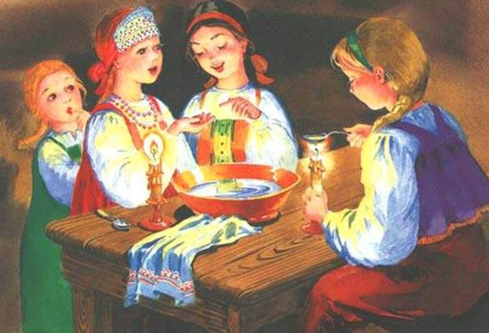
Традиции:
Русский народ отличается богатой культурой, множественными обычаями.
Следование традициям помогает ощутить человеку свои национальные корни, принадлежность в единой нации, с богатой историей и духовно-культурными ценностями.
Традиции – это широко распространённые явления жизни общества. К ним можно отнести любовь к бане, благотворительность, встречу Старого Нового года, русское чаепитие, свадебные традиции

Slide 4
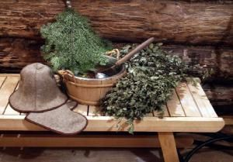
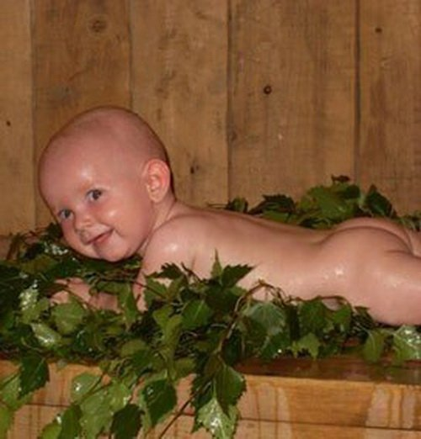
Русская баня
Баня никогда не была для русских просто гигиенической процедурой. Субботе, банному дню, придавали столь большое значение, что в эти дни не работали государственные учреждения.

Slide 5
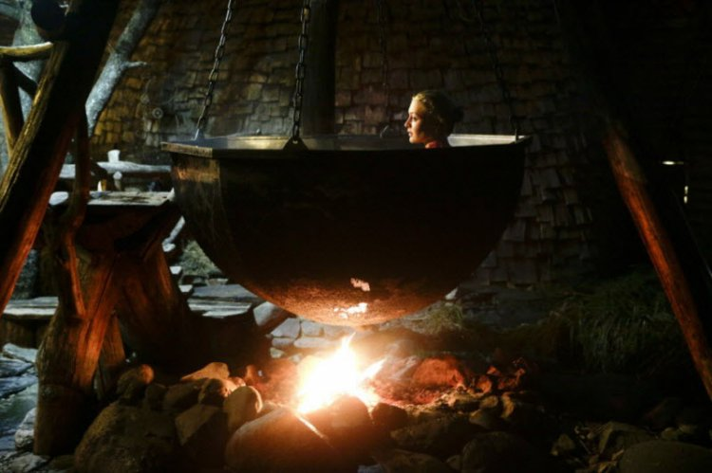
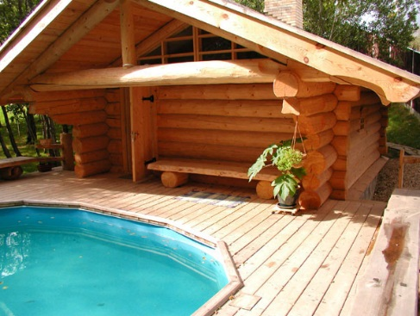
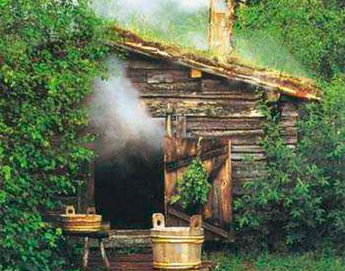
Баня во все времена
Баня по новому
Русская баня в олимпийский период
Баня по чёрному

Slide 6
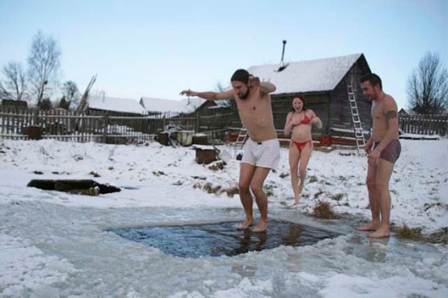
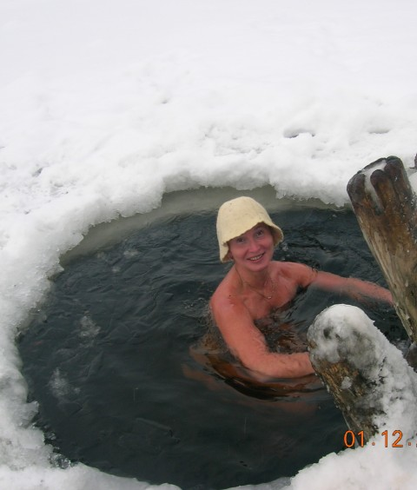
Ух, банька
Русская традиция требует после парильной прыгнуть в прохладную воду пруда, или в сугроб, прорубь.

Slide 7
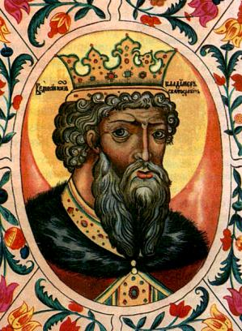
Благотворительность
Родоначальником этой традиции считают крестителя Руси князя Владимира Красное Солнышко

Slide 8
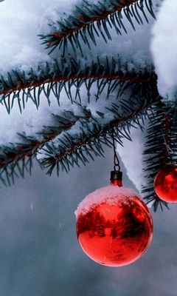
Старый новый год
Все россияне отмечают
13 января Старый Новый год.
До этого времени в доме сохраняется наряженная ёлка, снова накрывается праздничный стол приглашаются гости.

Slide 9
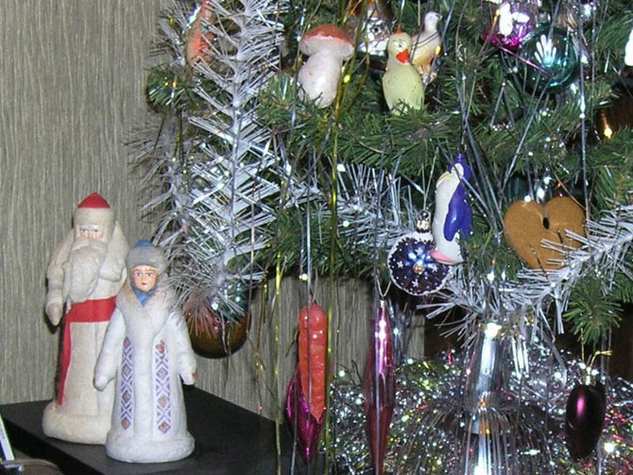
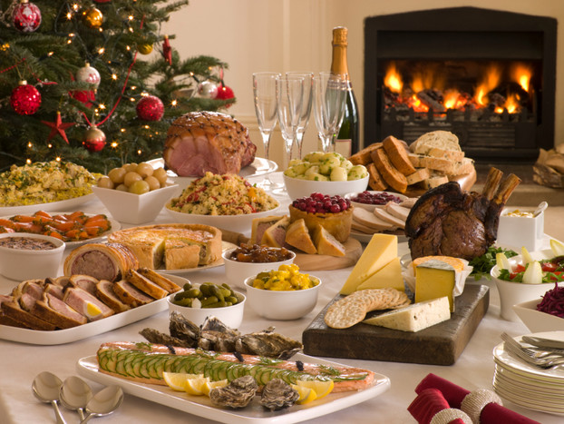
Наряженная ёлка и праздничный стол

Slide 10
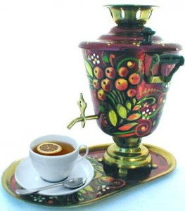
Русское чаепитие
Русские придумали абсолютно уникальный аппарат для приготовления чая — самовар!
Невозможно представить себе русский быт без этого архитипичногоно очень уютного атрибута традиционного семейного чаепития.

Slide 11
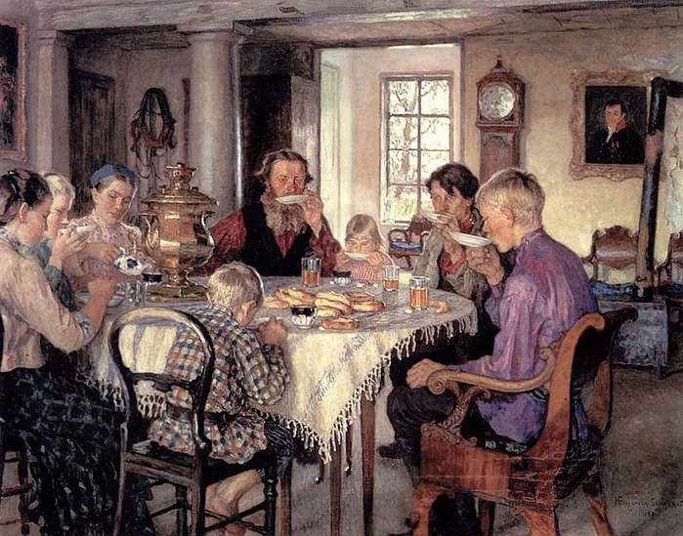
У самовара…

Slide 12
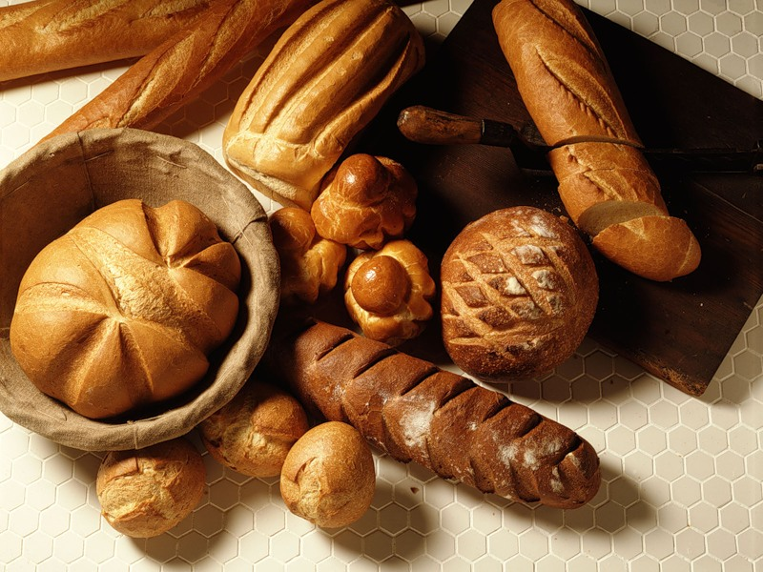
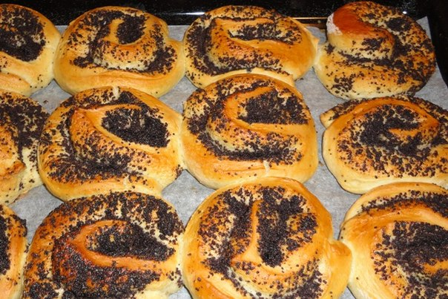
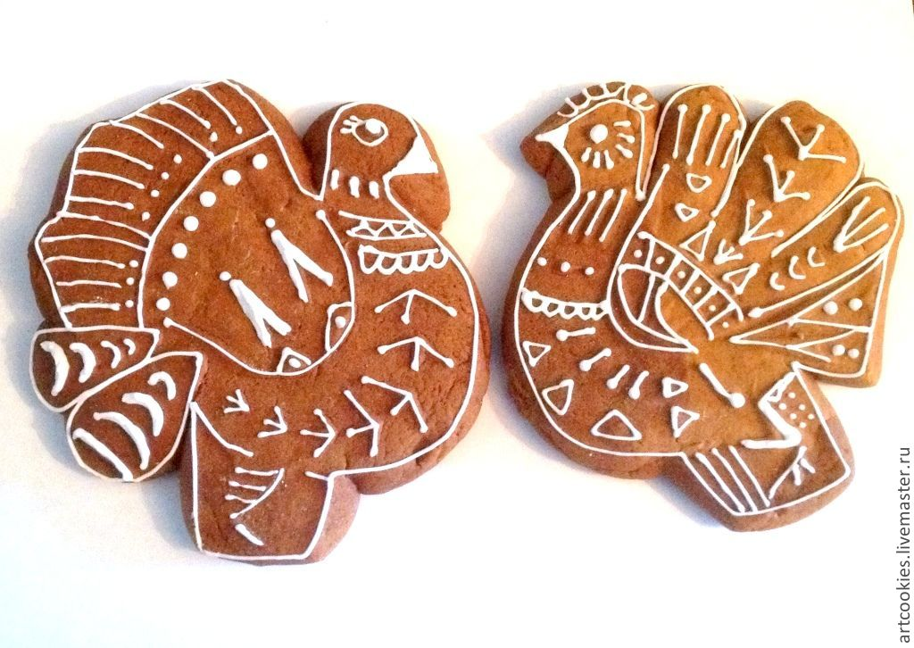
Угощения к чаю

Slide 13
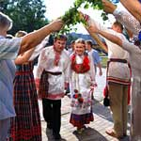
Свадебные традиции
сватовство, помолвка, девичник, венчание, встреча молодых.
С введением христианства браки стали оформляться через обряд церковного венчания. Христианская церковь на протяжении многих веков боролась с язычеством, но искоренить его полностью так и не удалось. В результате чего христианские традиции тесно переплелись с языческими верованиями. Только к XVI веку полностью сформировался свадебный ритуал с четко определенными этапами, свадебной атрибутикой, одеждой и угощениями

Slide 14
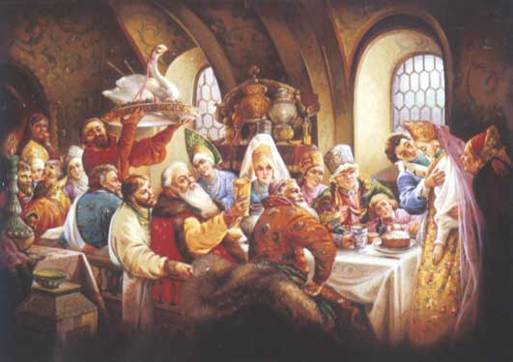
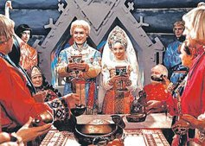
свадебная атрибутика, одежда и угощения

Slide 15
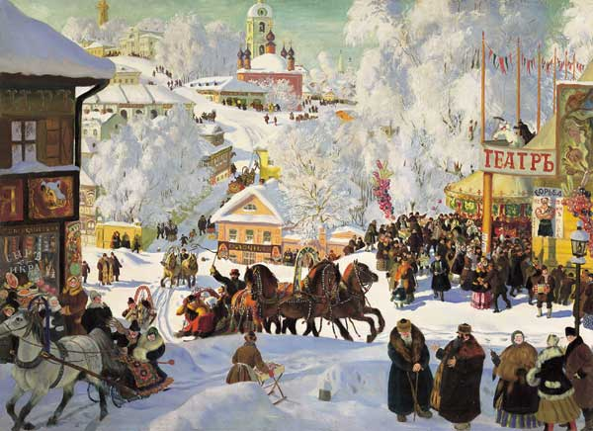
Традиционные русские обряды на Масленицу
Самый весёлый праздник на Руси
осталась традиция печь блины - круглые, желтые и горячие, как солнце, а к ней добавились катания на конных упряжках и санях с ледяных гор, кулачные бой, тещины посиделки

Slide 16
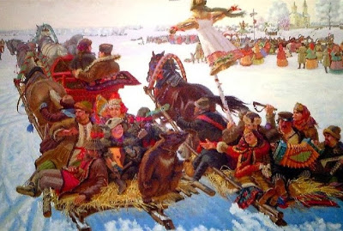
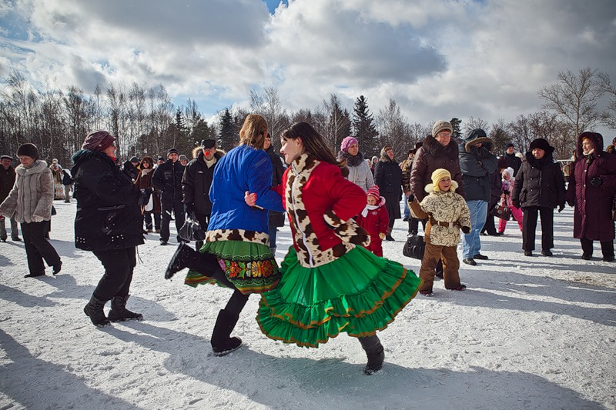
Разудалая Масленица

Slide 17
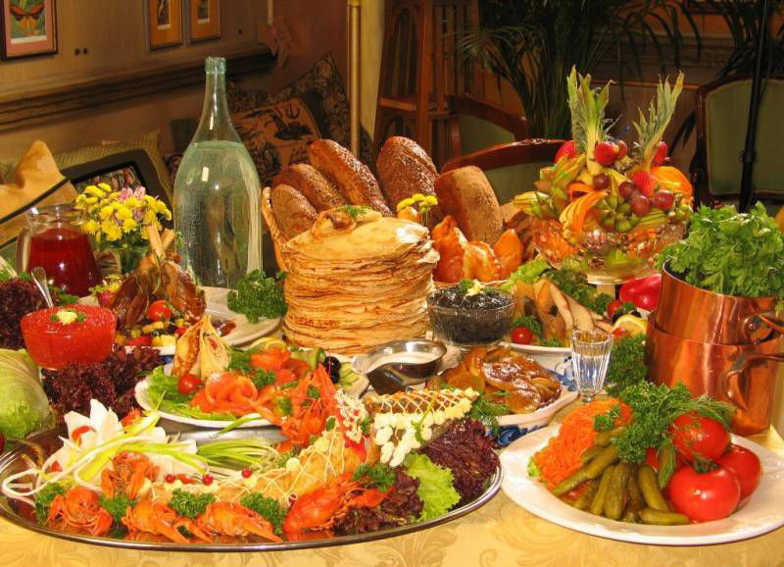
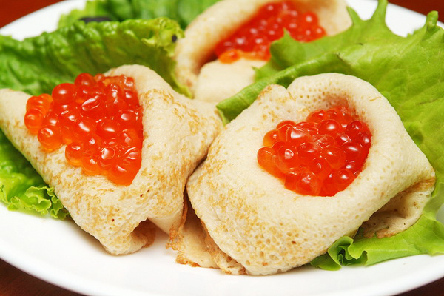
Тёщины угощения

Slide 18
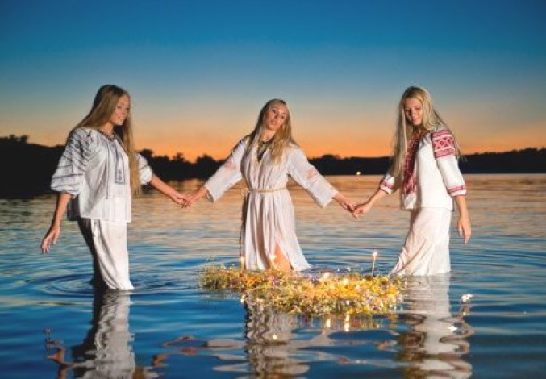
Праздник Ивана Купала.
День летнего солнцестояния русский народ олицетворял с праздником Ивана Купала. Теплыми вечерами распевались песни

Slide 19
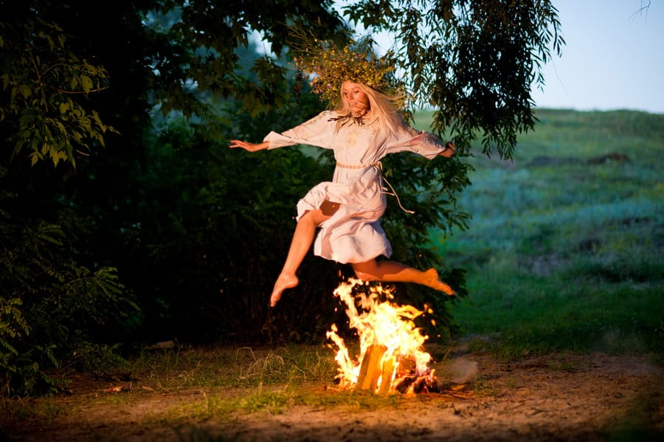
День летнего солнцестояния
молодежь прыгала через костер. Это действие смешивало языческую и христианскую традицию.

Slide 20
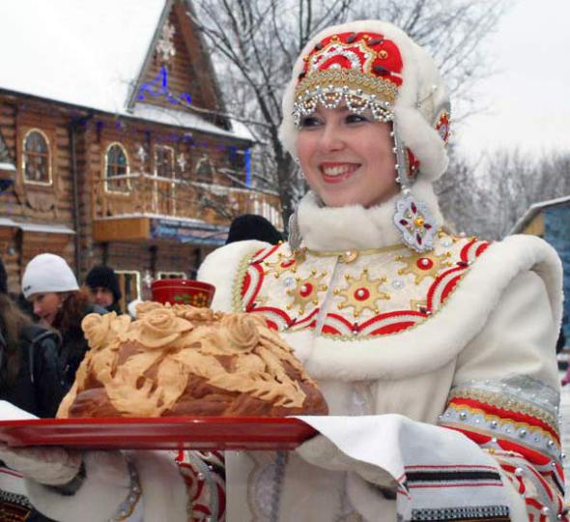
Русские хлеб – да - соль
Дуэт хлеба и соли не случаен: пшеничный или ржаной душистый каравай символизировал благополучие и достаток, а редкой в те времена специи, приписывали способность охранять от злых духов.

Slide 21
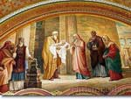
Рождество
рождественский пост, сочельник, святки, крещение
Рождество Христово — праздник рождения Иисуса Христа, спасителя мира, с пришествием которого люди обрели надежду на милосердие, доброту, истину и вечную жизнь. Православная церковь отмечает Рождество Христово по юлианскому календарю 7 января

Slide 22
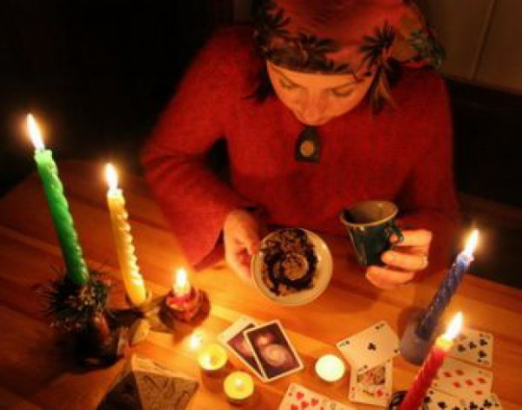
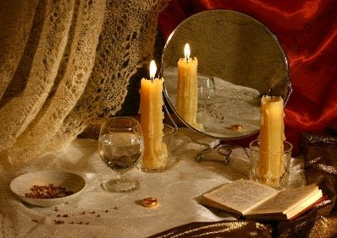
Народные гадания.

Slide 23
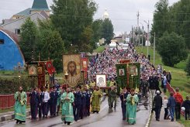
Пасха
Пасха – это светлый праздник воскресения Христа. Накануне Пасхи во всех храмах проходят всенощные бдения и крестный ход вокруг церкви.

Slide 24
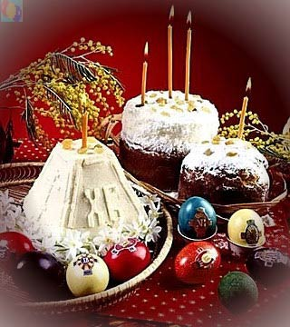
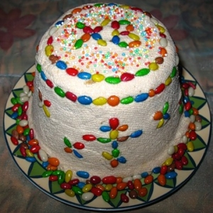
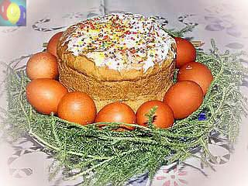
«Христос воскрес!» - «Воистину воскрес!».

Slide 25
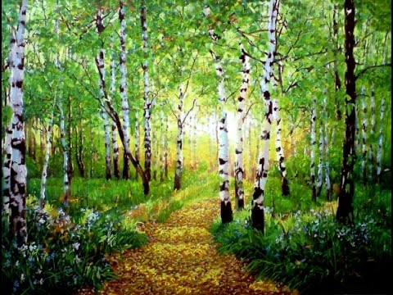
Культура русского народа
Один известный ученый писал: «Любовь к родному краю, к родной культуре, к родной речи начинается с малого - с любви к своей семье, к своему жилищу, к своей школе. Постепенно расширяясь, эта любовь к родному переходит в любовь к своей стране, к ее истории, ее прошлому и настоящему, а затем ко всему человечеству, к человеческой культуре».

Slide 26
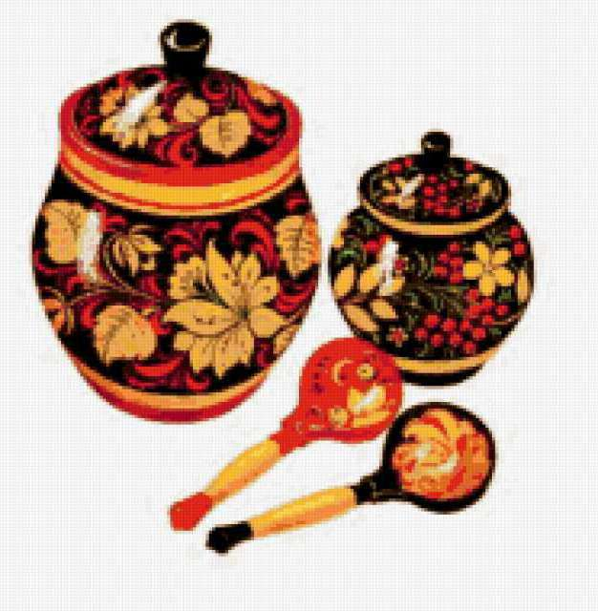
НАРОДНЫЕ ХУДОЖЕСТВЕННЫЕ ПРОМЫСЛЫ
Хохлома.
Традиционные орнаменты Хохломы – сочные ягоды рябины и земляники красного цвета, ветки и цветы. Нередко в росписи встречаются птицы, рыбы и другие звери.

Slide 27
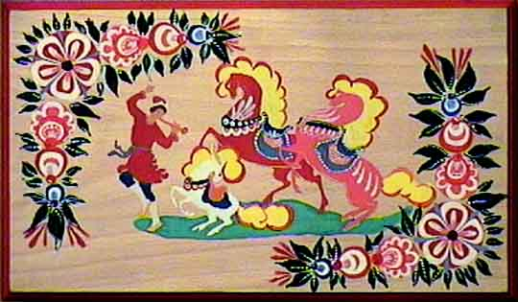
Городецкая роспись
Городецкая роспись является русским народным художественным промыслом. Выполняется она свободным мазком, который затем обводят белым и чёрным цветом. Такой росписью украшали прялки, ставни, двери и другую мебель.

Slide 28
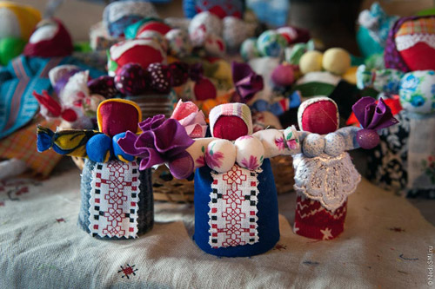
Тряпичная русская кукла

Slide 29
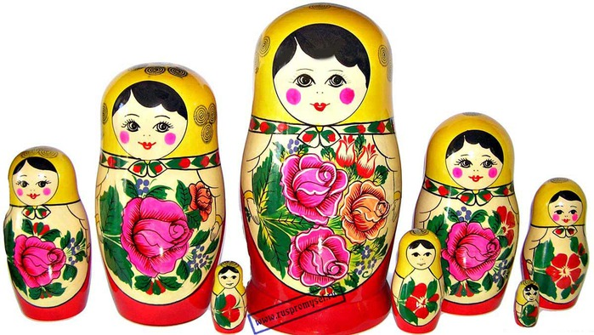
Русская матрёшка
Матрёшка – это всем известная русская деревянная игрушка, которая приобрела всемирную известность и популярность. Изображена она в виде расписной куклы, внутри которой находятся подобные ей куклы меньшего размера. Традиционная роспись матрёшки часто изображает крестьянских девушек в традиционных нарядах

Slide 30
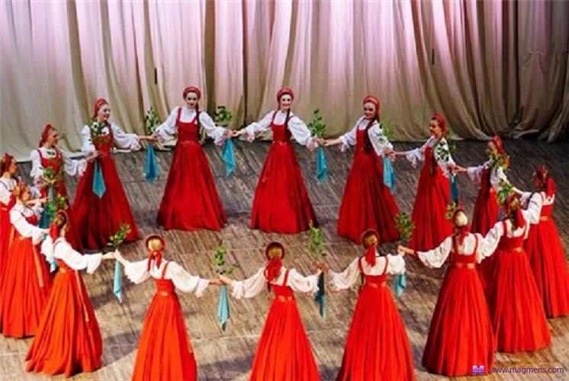
Традиционный русский сарафан

Slide 31
УСТНОЕ НАРОДНОЕ ТВОРЧЕСТВО
Важной частью национальной культуры является устное народное творчество ( или фольклор), которое сконцентрировало в себе мудрость русского народа, его духовную силу, красоту и богатство родного языка. Устное народное творчество многообразно по своему составу, к нему относят произведения разных видов и жанров: это сказки, былины пословицы и поговорки, потешки, частушки, колыбельные песни, загадки считалки и т.д.

Slide 32
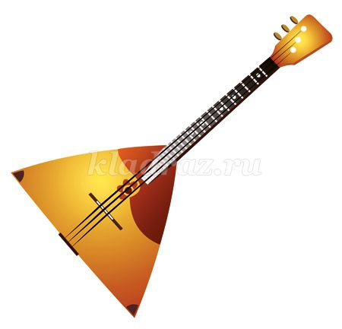
Музыкальный инструмент
Балалайка
– это музыкальный инструмент, который придумал и сделал русский народ. Балалайку делают из дерева. Балалайка похожа на треугольник. На балалайке три струны. Чтобы на ней играть, нужно ударять указательным пальцем по всем струнам.

Slide 33
Работа с детьми
НОД
«Приобщение детей к истокам русской народной культуры».
Цели: Познакомить детей с бытом людей (роль русской печи в жизни людей, строительство жилища, показ орудия труда). Познакомить детей с пословицами и поговорками о быте. Увеличить словарный запас детей.

Slide 34
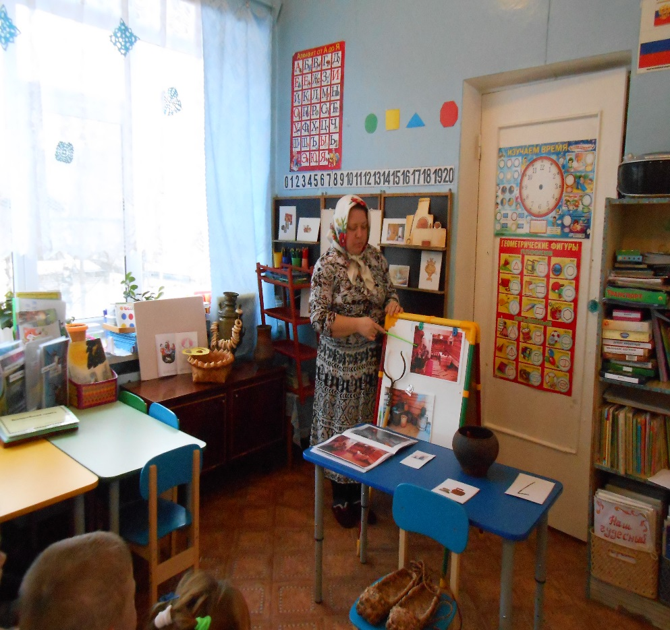
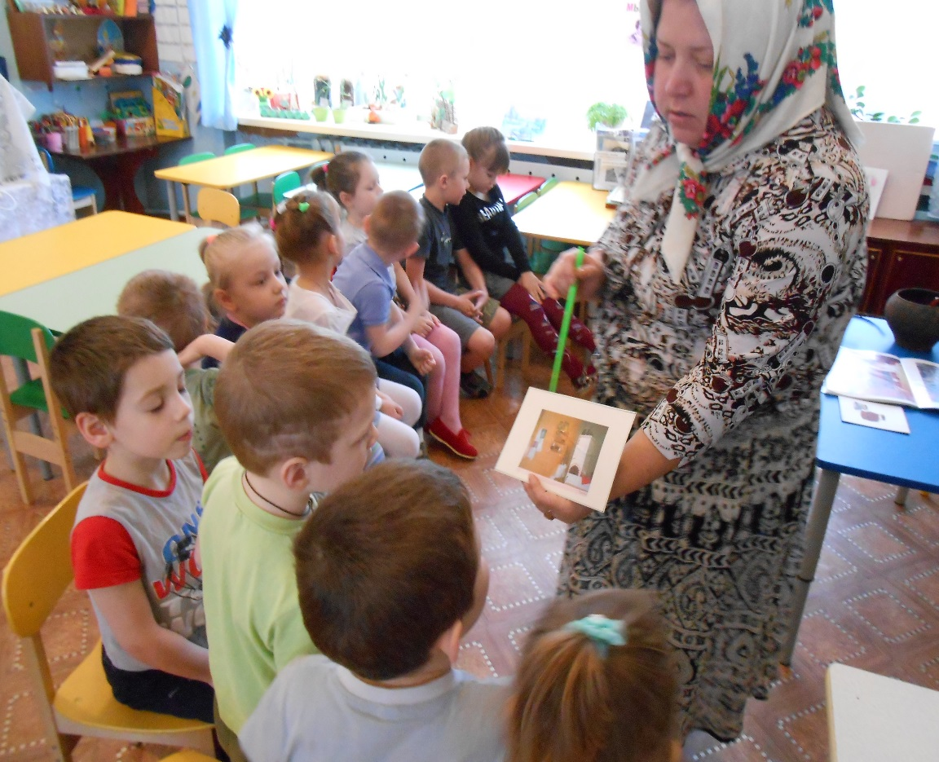
НОД

Slide 35
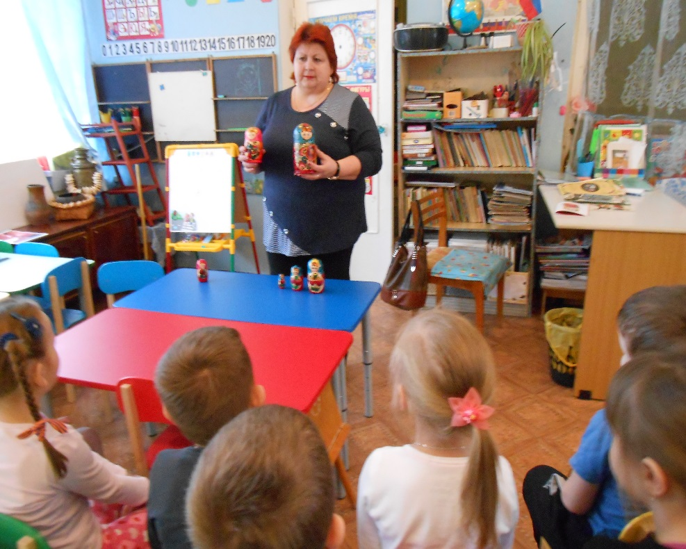
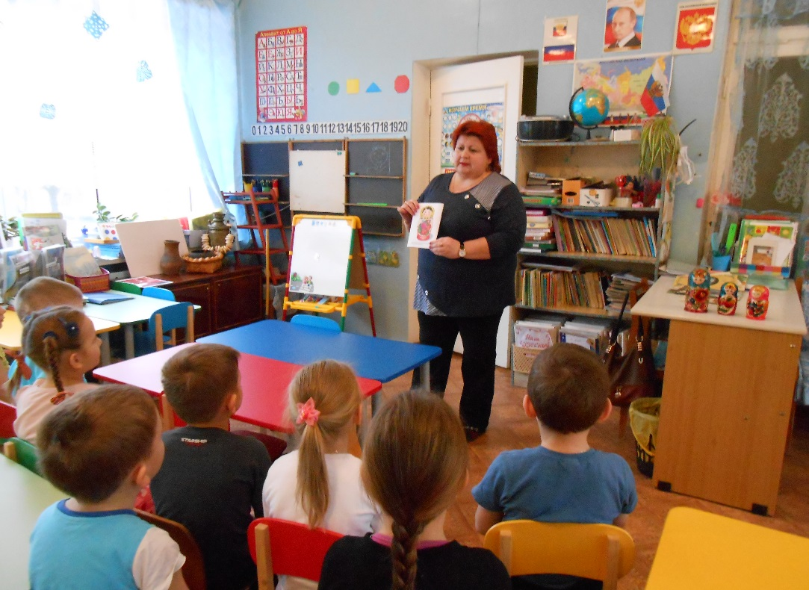
Беседы
«Исконные символы России»
«Посиделки»
«Быт и основные занятия русских людей»

Slide 36
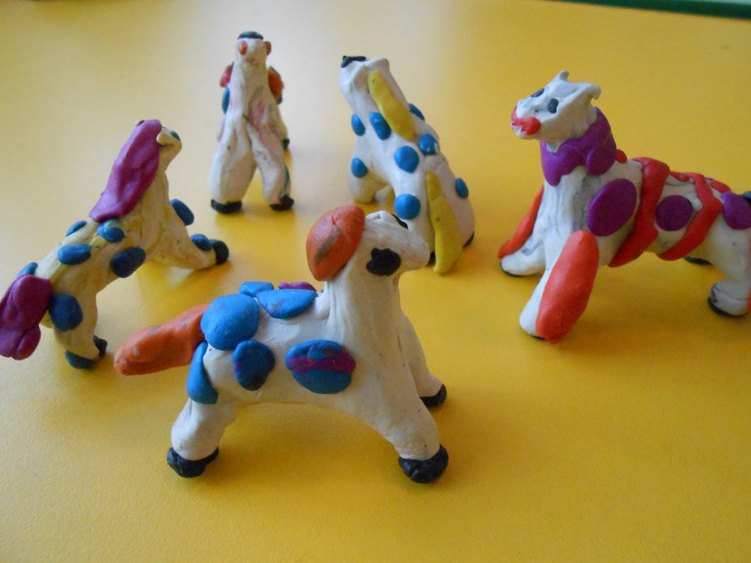
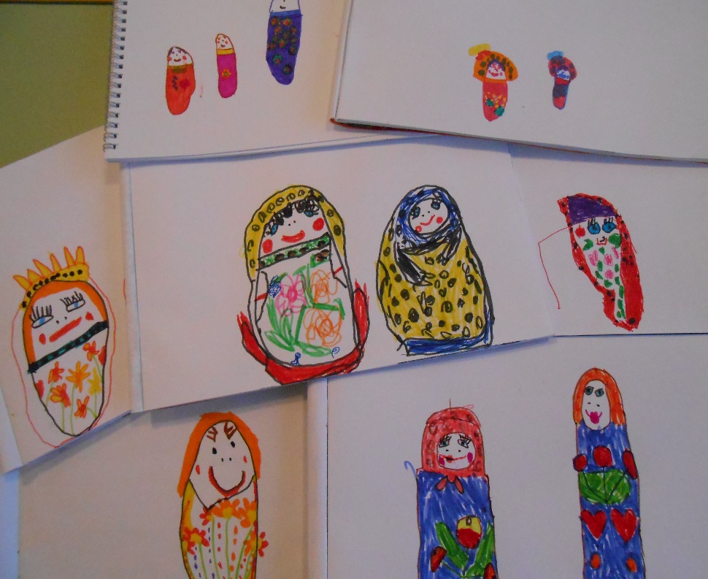
Лепка и рисование
«Нарядные лошадки»
По мотивам дымковской игрушки
«Русская матрёшка»

Slide 37
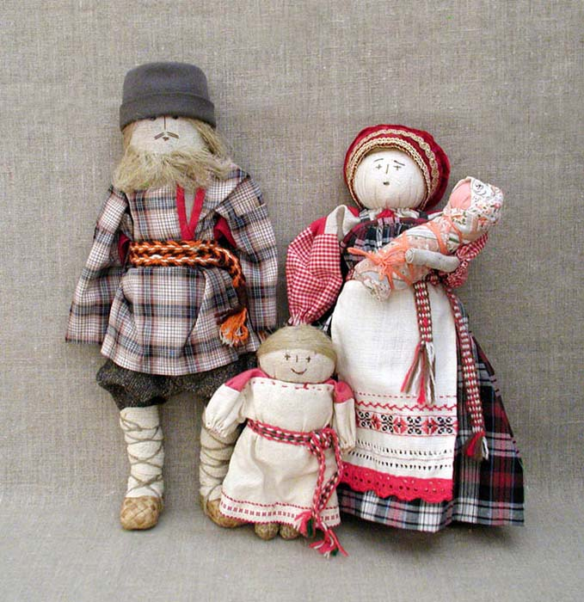
СПАСИБО
ЗА ВНИМАНИЕ

